Slide 1
TIẾNG VIỆT 2
Tập 2
Tuần 28
Bài đọc 2: Buổi trưa hè

Slide 2
KHỞI ĐỘNG

Slide 3
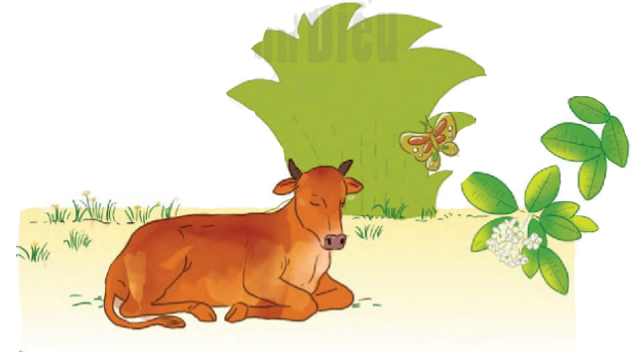
Tìm những từ ngữ, hình ảnh ở khổ thơ 1 tả buổi trưa hè yên tĩnh.
lim dim, nằm im, êm ả.

Slide 4
2. Giữa buổi trưa hè yên tĩnh có những hoạt động gì?
Hoạt động của con vật
Bò nghỉ, ngẫm nghĩ gì đó, cứ nhai mãi, nhai hoài.
Con bướm chập chờn vờn đôi cánh trắng
Con tằm ăn dâu nghe như mưa rào.
b. Hoạt động của con người
Bé chưa ngủ được, âm thầm rạo rực nằm nghe những âm thanh của buổi trưa hè.
Bà dậy thay lá dâu, tay già lao xao.

Slide 5
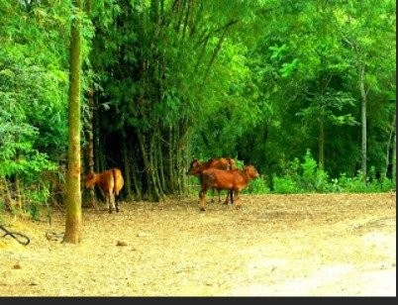

Slide 6
3. Giữa buổi trưa hè, có thể nghe thấy âm thanh nào? Chọn ý đúng:
Tiếng tằm ăn dâu
Tiếng mọi người lao xao
Tiếng mưa rào

Slide 7
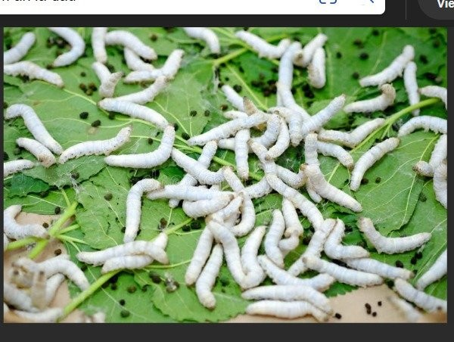

Slide 8
4. Vì sao giữa buổi trưa hè có thể nghe thấy âm thanh nói trên? Chọn ý đúng:
Vì trưa hè rất nắng
Vì trưa hè rất yên tĩnh
Vì trưa hè nhiều gió

Slide 9
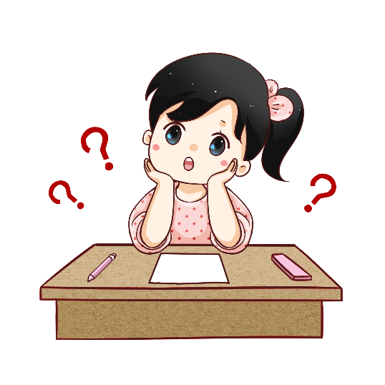
LUYỆN TẬP
1. Tìm một từ chỉ hoạt động, một từ chỉ đặc điểm trong bài thơ: Buổi trưa hè.
VÍ DỤ:
Từ chỉ hoạt động: nằm, nghỉ, ngẫm, nghĩ,…
Từ chỉ đặc điểm: lim dim, êm ả, thơm, vắng,…

Slide 10
2. Hãy đặt một câu theo mẫu Ai thế nào? để nói về buổi trưa hè.
Ví dụ:
Buổi trưa hè rất yên ả.
Buổi trưa hè thật yên tĩnh.

Slide 11
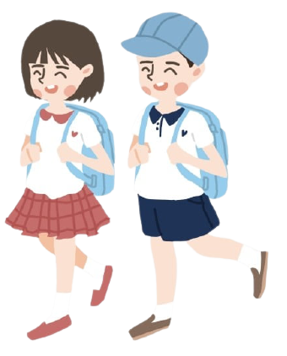
CỦNG CỐ, DẶN DÒ

